Slide 1
أَهْلاً وسَهْلًا
بالْمُبْدعين

Slide 3
اليوم : الثلاثاء التاريخ : 5 – 10 -2021 المادة : لغة عربية الصف: الثاني
مدرسة هيلي
كتابة فقرة

Slide 4
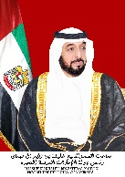
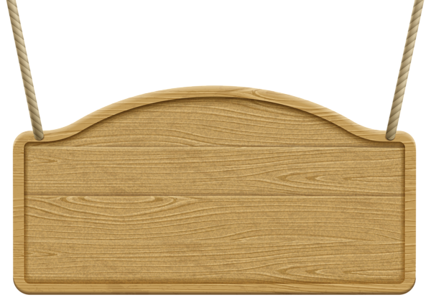
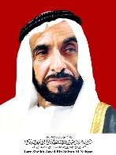
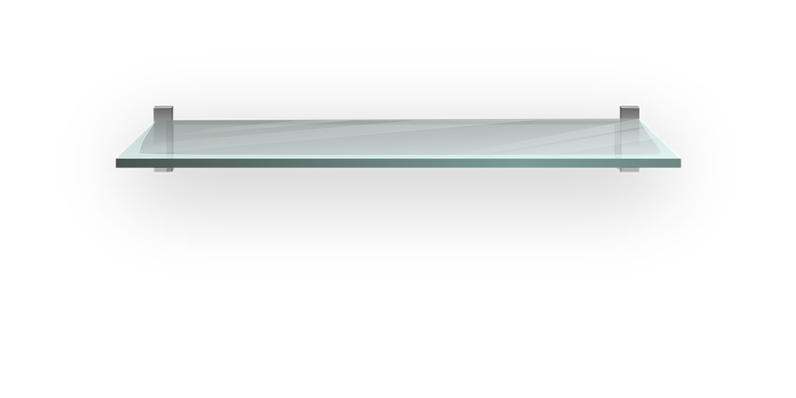
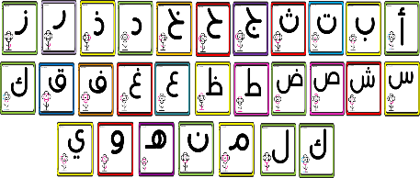
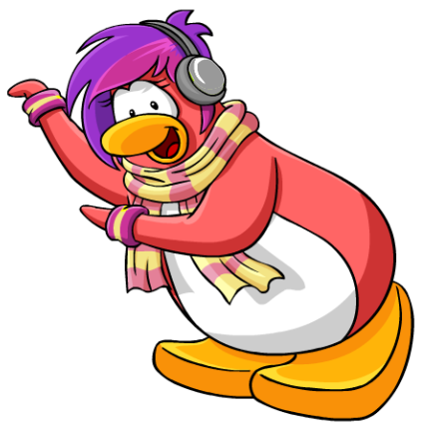
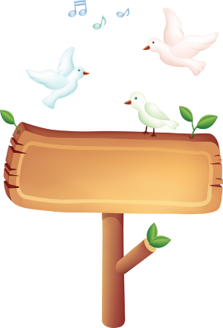
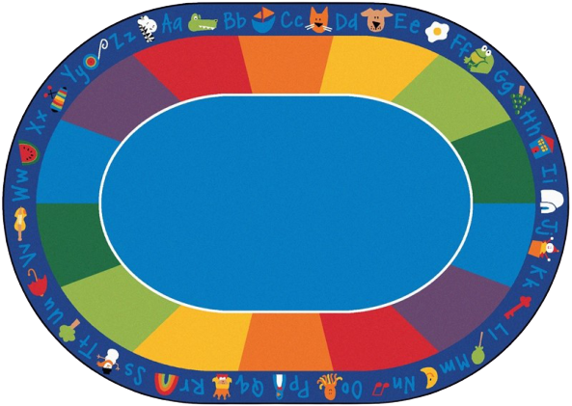
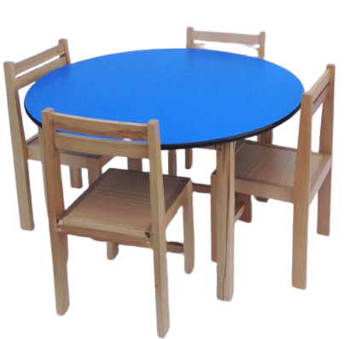
اللغة العربية

Slide 7
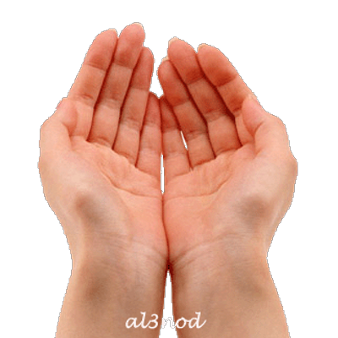
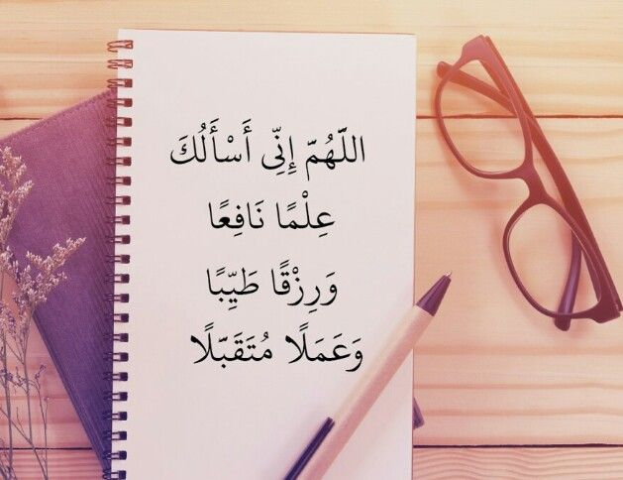
أول ما نبدأ به هو الدعاء.

Slide 8
الروتين اليومي
Your subtitle text here
قوانين التعلم
الحضور والغياب
السطر القرائي

Slide 9
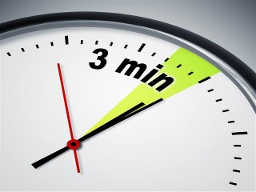
كشف الحضور والغياب
2
في بداية الحصة
من خلال بوابة التعلم الذكي
في وسط الحصة
في نهاية الحصة

Slide 10
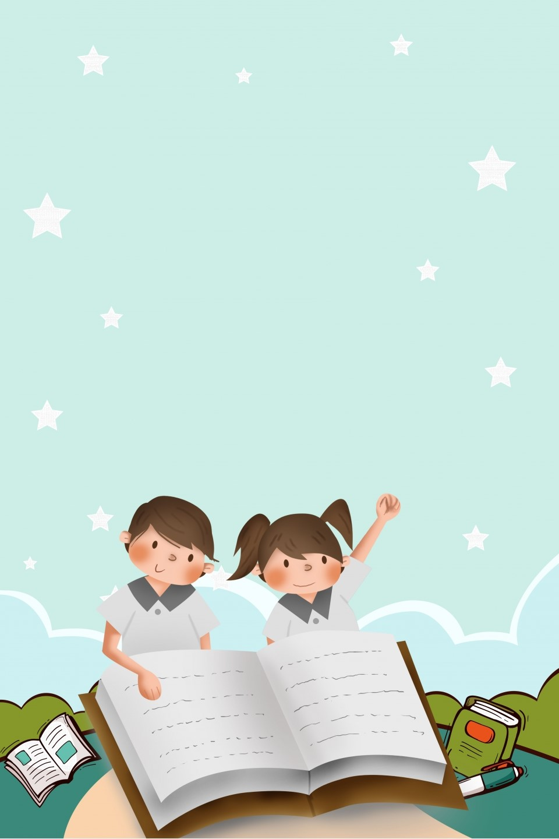
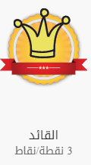
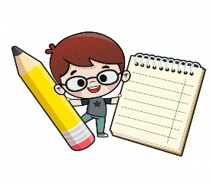
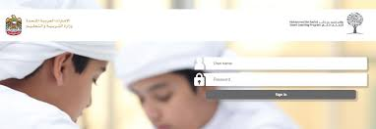
أدواتي
الْكِتَابَ الْمَدْرَسِيَّ
قَلْمُ رَصَاصٌ وَدَفْتَرٌ
بوابة التعلم الذكي

Slide 11
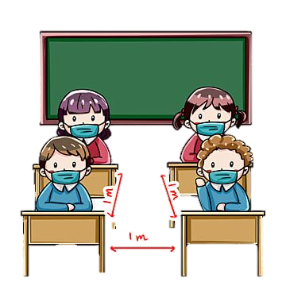
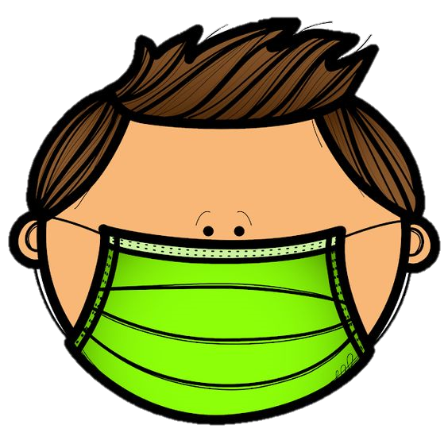
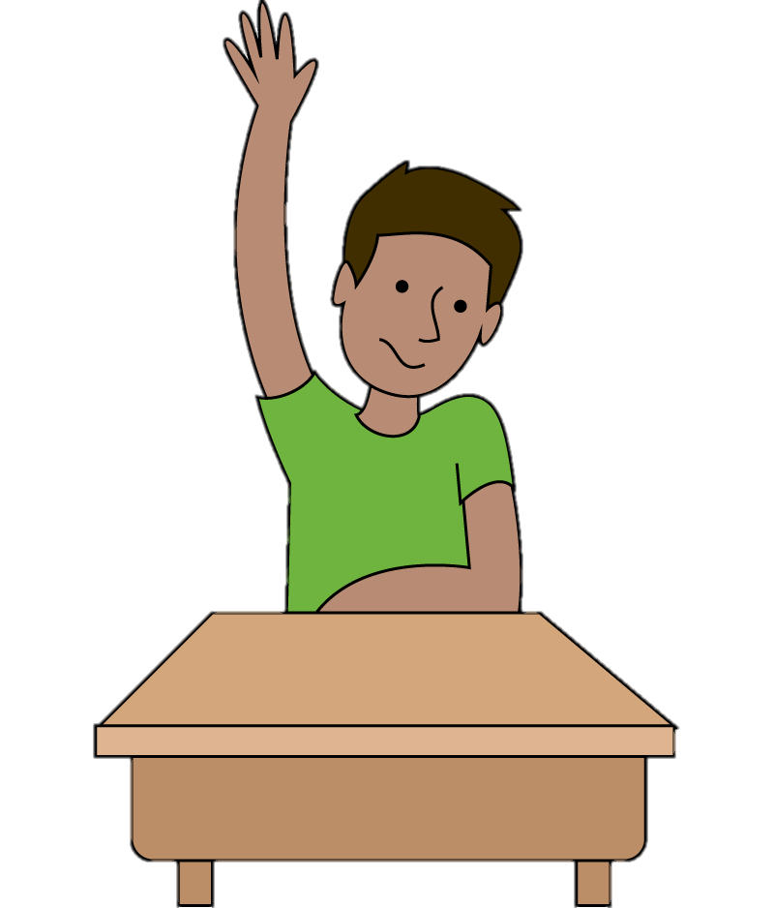
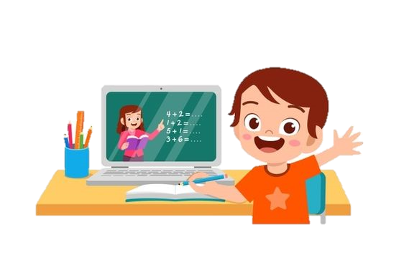
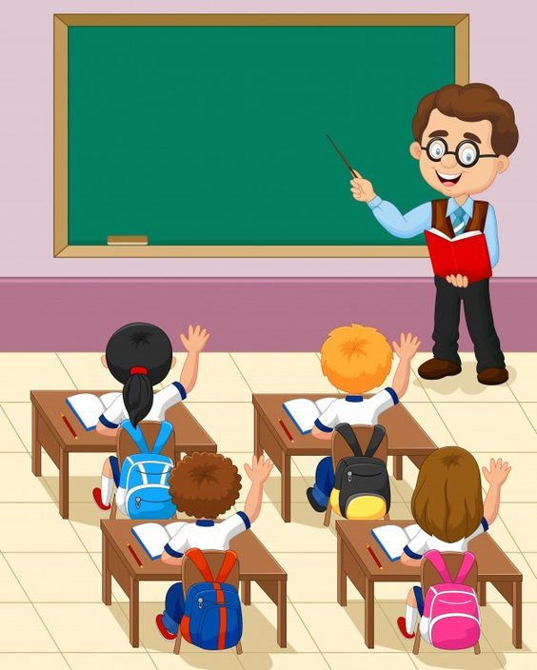
أَلْتَزم بِلِبْس الْكَمامة.
أَحْرِص على الْجلوس في مَكاني.
أسْتَأْذِن قَبْل التَّحدث.
قوانين الصف
أصْغي جَيِّدًا للدَّرس.
لا أُشارِك أَدَواتي الْمدرسية مَعَ زُمَلائي.
أُحافِظ عَلى نَظافة الصَّف.

Slide 12
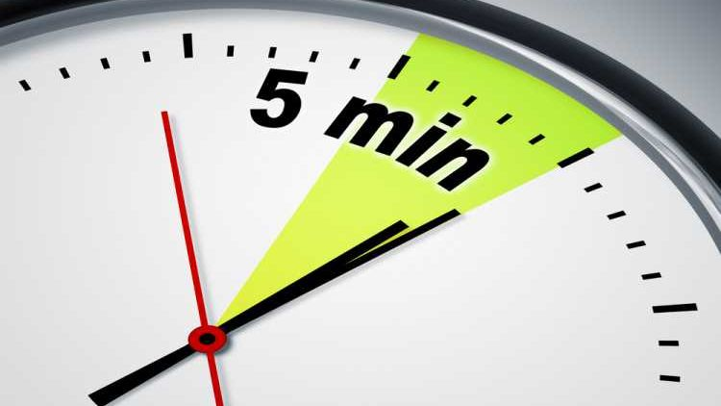
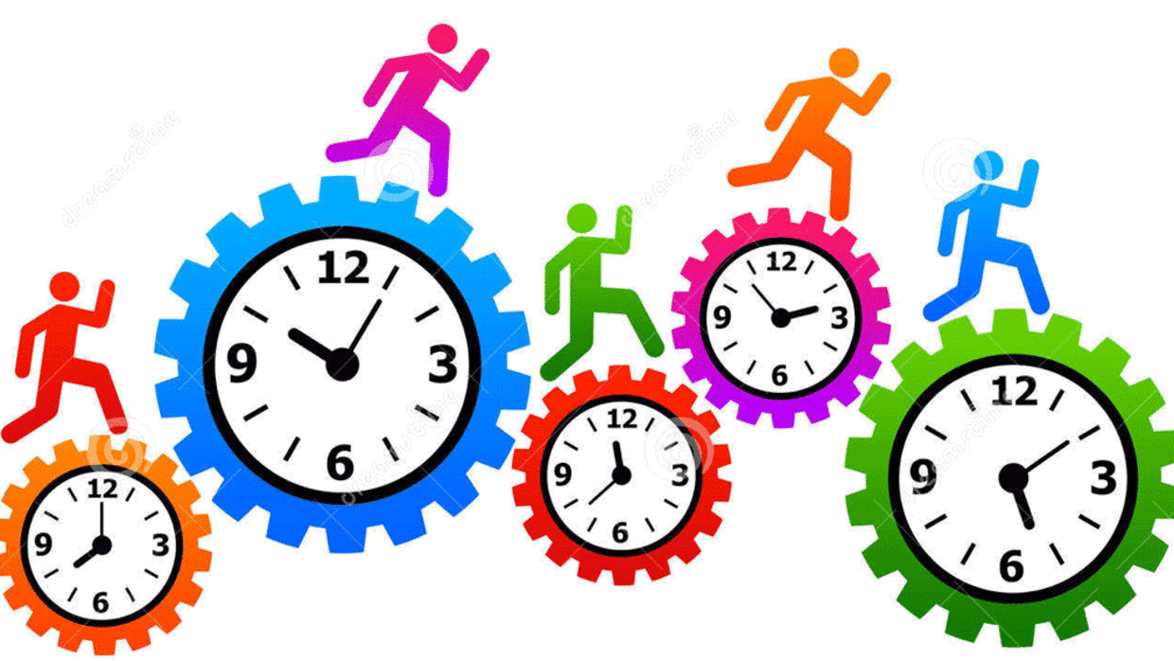
الروتين اليومي

Slide 13
أشاهد :

Slide 14
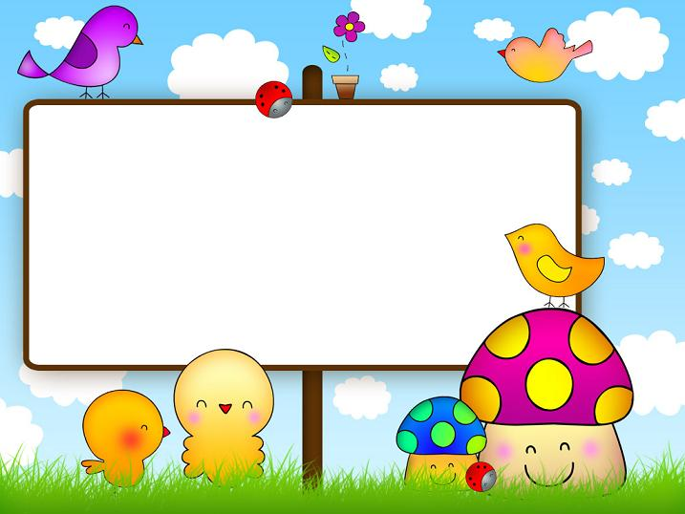
نبدأ معًا برنامج
أُثبِّتُ مهاراتي
صف ثاني 1+ 2

Slide 15
اقرأُ أسماء الحروف التاية :
د ذ ر ز

Slide 16
دَ
دي
دُ
د
دو
دِ
دا

Slide 17
ذَ
ذي
ذُ
ذ
ذو
ذِ
ذا

Slide 18
رَ
ري
رُ
ر
رو
رِ
را

Slide 19
زَ
زي
زُ
ز
زو
زِ
زا

Slide 20
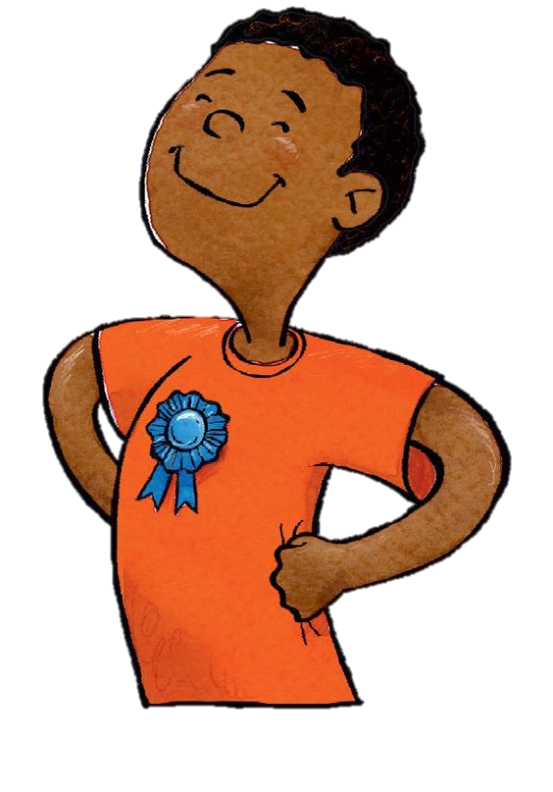
متميز
10 دقائق
متوسط
*اسْتراتيجية السَّطْر القرائي ثاني 3 + 4:
مراعاة الفروق الفردية
ضعيف
موهوب
ذات يوم زرنا حديقة الأزهار ، شاهدنا الورد الأحمر ، والأصفر ، و الأزرق .
كانت رائحة الورد عطرة .

Slide 21
*هَيّا نُفَكِّر وَنُجيب:
التَّهْيِئة الْحافِزَة.

Slide 22
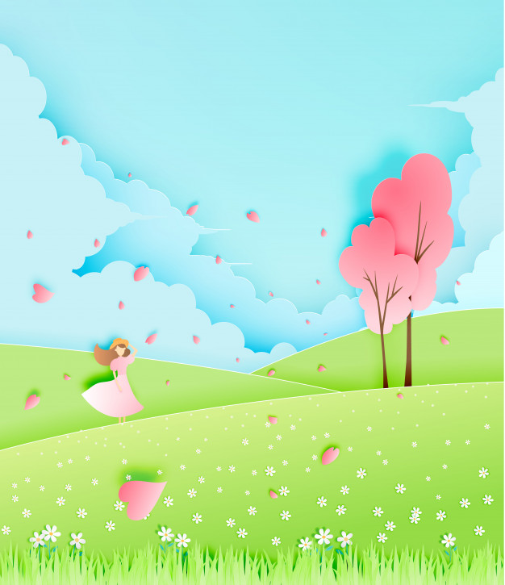
* التَّهيئة الْحافِزَة:
https://wordwall.net/play/4434/511/643

Slide 23
*عِنْوان الدَّرس:
كِتابَة فَقَرة ( الطعام المفضل )

Slide 24
* أهداف درس اليوم:
*كِتابة نصوص مَقْروءَةً بِخَطٍّ واضِحٍ مُرَتَّبٍ.
* كتاْتبةُ فِقْرَةً فيها جُمْلَةً رَئيسَةً، وَتَفاصيلَ ، وَجْمَلَةً خاتِمَةً.

Slide 25
*هيا بنا يا أحبائي لنتعرف
كيف نكتب فقرة:

Slide 26
*خطوات كتابة فقرة :
أولاً : كتابة عنوان مناسب للفقرة .
ثانيًا : نقوم بترتيب الأفكار والمفردات المناسبة .
ثالثًا: نحرص على كتابة علامات الترقيم وهي :
الفاصلة بين الجمل ( ، ) والنقطة في نهاية الجمل ( . ).
رابعًا: نعيد كتابة الفقرة مرة أخرى بخطٍ جميل ومرتب .
خامسًا: نقيم كتابتنا للفقرة من خلال معايير الكتابة الموجودة
في أسفل صفحة رقم 26 .

Slide 27
هيا بنا يا أحبائي لنشاهد هذا الفيديو

Slide 28
كتاب النشاط صفحة 25

Slide 29
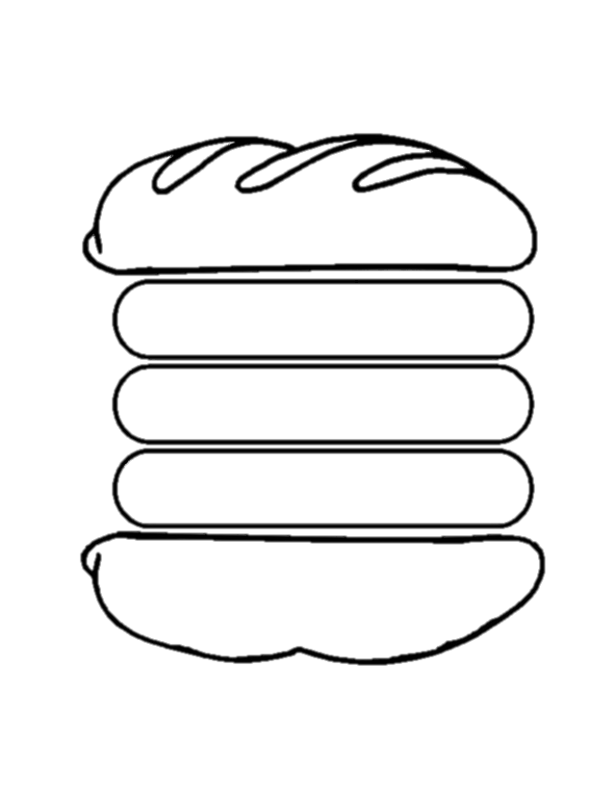
كتاب النشاط ص 25
* استراتيجية الشطيرة
العنوان : طعامي المفضل
،
الفكرة الرئيسية :أنا أحب شَطيرةَ الْجُبْنِ
،
التفاصيل : شَكْلُها رائِع ورائِحَتُها جَميلة
،
التفاصيل : إِنَّها لّذيذَةٌ جِدًا
.
التفاصيل : أّشْعُرُ بالشَّبَعِ عِنْدَ تَناوُلِها
.
الجملة الختامية :أممم ما أَلَذُّ شّطيرةَ الْجُبْنِ

Slide 30
كتاب النشاط ص 26
طعامي الْمفضل
.
،
شَكْلُها رائِع ورائِحَتُها جَميلة
أنا ُأحِب شَطيرةَ الْجُبْنِ
.
،
أّشْعُرُ بالشَّبَعِ عِنْدَ تَناوُلِها
إِنَّها لّذيذَةٌ جِدًا
.
أممم ما أَلَذُّ شّطيرةَ الْجُبْنِ

Slide 31
كتاب النشاط ص 26
بعد الكتابة أقوم بتقييم كتابتي

Slide 32
*الْواجِب يا أَبْطال:
كتابة فقرة عن الحيوان المفضل.

Slide 34
*نَحْنُ أَبْطال الْكِتابة:
اسْتراتيجية مربع فراير.

Slide 35
*اسْتراتيجية فَراير:
2*لماذا تُحبهُ؟
*أُحِبُّه لِأَنَّه لّذيذٌ جِدًا وَمُفيد.
1*ما هو طعامك المفضل ؟
*طعامي الْمفضل هو السَّلَطة.
5*هَلْ هُوَ مِنْ الطَّعام صِحِّي؟
*هو من الطعام الصحي.
4*ماذا تَنْصَحْ أَصْدِقائَكَ؟
*أَنْصَح أَصْدِقائي بِأَنْ يَتَناولوا
السَّلطة دائِمًا.
3*متى تُحِبُ تَناوُلَهُ؟
* أُحِبُ تَناوُلَهُ كُلَّ يَوْمٍ.

Slide 36
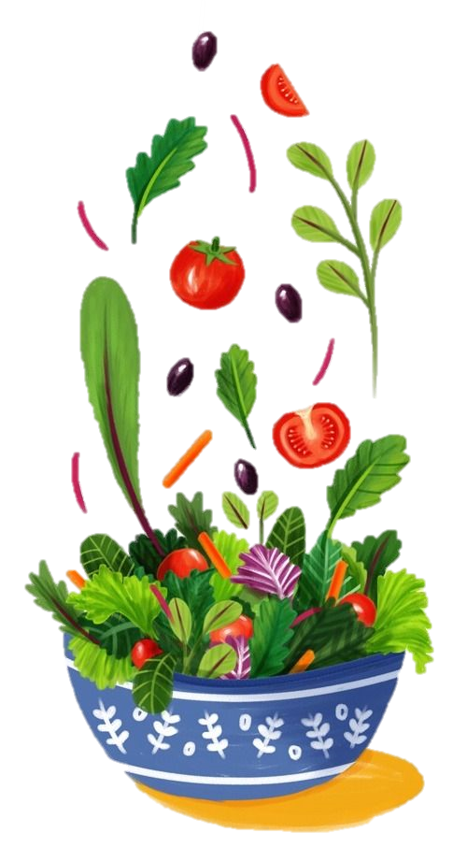
طعامي الْمفضل
.
،
أُحِبُّه لِأَنَّه لّذيذٌ جِدًا وَمُفيد
طعامي الْمفضل هو السَّلَطة
.
،
أَنْصَح أَصْدِقائي بِأَنْ يَتَناولوا السَّلطة دائِمًا
أُحِبُ تَناوُلَهُ كُلَّ يَوْمٍ
.
فهْو من الطعام الصحي

Slide 37
طعامي الْمفضل
.
،
أُحِبُّه لِأَنَّه لّذيذٌ جِدًا وَمُفيد
أنا أحب ...........
.
،
أَنْصَح أَصْدِقائي بِأَنْ يَتَناولوا ..... ....
أُحِبُ تَناوُلَهُ .....
.
فهْو من الطعام .....

Slide 38
نشــــاط
* التَّغْذِية الرَّاجِعة:
البطــاقة التفاعلية
ما هي أول خطوة لكتابة فقرة ؟
2
ماهي خطوات كتابة فقرة ؟
3
ما هي علامات الترقيم
1
أنت طالبٌ متميزٌ وحصلت على ثلاث نجمات ☺
ماذا تعلمت من الدرس ؟
ما هو طعامك المفضل ؟
6
5
4

Slide 39
*بطاقة الخروج:
* هل حَققنا أهداف درس اليوم:
*كِتابة نصوص مَقْروءَةً بِخَطٍّ واضِحٍ مُرَتَّبٍ.
* كْتُبُ فِقْرَةً فيها جُمْلَةً رَئيسَةً، وَتَفاصيلَ ، وَجْمَلَةً خاتِمَةً.

